Slide 1

Ở các tiết học trước, chúng ta đã tìm hiểu về nông nghiệp và công nghiệp– hai ngành kinh tế trọng yếu nhất ở nước ta.
Vậy, ngoài công nghiệp và nông nghiệp, nước ta còn có nghành kinh tế quan trọng nào nữa không?
Đương nhiên là có rồi, đó chính là nghành dịch vụ.
Quả là một câu hỏi dễ dàng, vậy các bạn có biết dịch vụ là gì không? Vai trò, đặc điểm và phân bố của chúng như thế nào?
Câu trả lời sẽ có ở bài 13……

Slide 2

ĐỊA LÍ LỚP 9
Bài 13:
VAI TRÒ, ĐẶC ĐIỂM PHÁT TRIỂN
VÀ PHÂN BỐ CỦA DỊCH VỤ

Slide 3
Mục tiêu bài học
Về kiến thức:
Biết được cơ cấu và vai trò của ngành dịch vụ.
Biết được đặc điểm phân bố của các ngành dịch vụ ở nước ta.
2. Vễ năng lực.
Năng lực chung: Tự chủ, tự học, giao tiếp, hợp tác…
Năng lực chuyên biệt: Phân tích hình ảnh, số liệu, biểu đồ….
3. Phẩm chất: Chăm chỉ, trách nhiệm.

Slide 4
NỘI DUNG BÀI HỌC:
01
Cơ cấu ngành dịch vụ
02
Vai trò của ngành dịch vụ
03
Đặc điểm phát triển
04
Đặc điểm phân bố

Slide 5



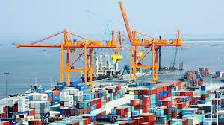
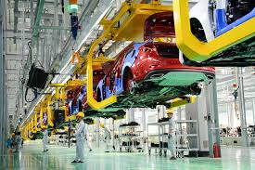





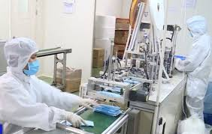
Dịch vụ là một trong ba ngành kinh tế lớn của cả nước, vậy theo bạn, ngành dịch vụ:
-Gồm những hoạt động nào ?
- Theo bạn nó có quan trọng đối với sinh hoạt hằng ngày không?

Slide 6

I. Cơ cấu và vai trò của dịch vụ trong nền kinh tế.
Chúng ta đã biết dịch vụ là một ngành kinh tế rất quan trọng, vậy:
- Thực chất dịch vụ là gì?
Dịch vụ là hoạt động đáp ứng nhu cầu sản xuất và sinh hoạt của con người.
Cơ cấu dịch vụ phức tạp và đa dạng gồm: dịch vụ sản xuất, dịch vụ tiêu dùng, dịch vụ công cộng.
- Dịch vụ được chia thành bao nhiêu loại?

Slide 7

Dựa vào biểu đồ sau, hãy nêu:
- Cơ cấu của từng ngành dịch vụ năm 2002.
7.1
15.1
36.7
11.9
4.7
10.2
8.3
10.2
6.0

Slide 8

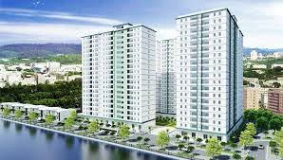
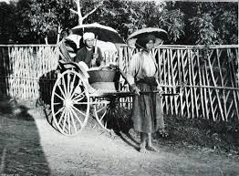
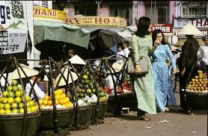

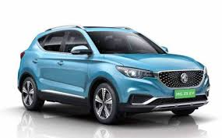
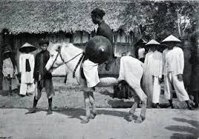

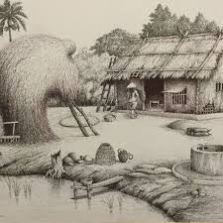

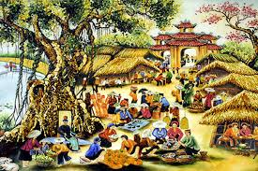

Nào, giờ hãy đưa ra những ví dụ chứng minh rằng nền kinh tế càng phát triển thì các hoạt động dịch vụ càng trở lên đa dạng.
Sau đây là gợi ý:
Ngày xưa
&
Ngày nay

Slide 9


Trước khi chưa phát triển nhân dân ta di chuyển bằng đường bộ- giờ đi bằng ô tô, máy bay; chưa phát triển giao dịch trực tiếp, giờ là giao dịch trực tuyến;…
Kết luận:
-Khi kinh tế càng phát triển thì ngành dịch vụ càng đa dạng.

Slide 10
NỘI DUNG BÀI HỌC:
01
Cơ cấu ngành dịch vụ
02
Vai trò của ngành dịch vụ
03
Đặc điểm phát triển
04
Đặc điểm phân bố

Slide 11
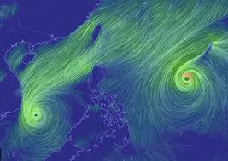

- Trong sản xuất dịch vụ: bưu chính viễn thông phục vụ thông tin kinh tế giữa các nhà kinh doanh, các cơ sở sản xuất, dịch vụ, giữa nước ta với thế giới bên ngoài,…
- Trong đời sống: Ngành bưu chính viễn thông đảm bảo chuyển thư từ, bưu phẩm, điện báo và nhiều dịch vụ khác; đảm bảo thông suốt thông tin trong cứu hộ, cứu nạn, ứng phó vs thiên tai,…
Giờ các bạn hãy dựa vào kiến thức đã học và sự hiểu biết của bản thân để phân tích vai trò của ngành bưu chính viễn thông trong sản xuất cà đời sống.
Vậy, dựa vào kênh chữ sách giáo khoa hãy nêu ra vai trò của dịch vụ.
- Nếu bưu chính không tốt thì công tác cứu nạn, cứu hộ sẽ ra s sao?
-Nếu bưu chính không tốt, doanh nghiệp không biết thông tin về thị trường thì điều gì sẽ xảy ra?

Slide 12
Vai trò cùa ngành dịch vụ trong:
Sản xuất:
- Vận chuyển nguyên liệu, vật tư sản xuất, sản phẩm của các ngành kinh tế đến nơi tiêu thụ.
- Tạo mối liên hệ giữa các ngành, các vùng
Đời sống:
- Tạo việc làm, nâng cao đời sống, đem lại thu nhập lớn cho nền kinh tế.

Slide 13
NỘI DUNG BÀI HỌC:
01
Cơ cấu ngành dịch vụ
02
Vai trò của ngành dịch vụ
03
Đặc điểm phát triển
04
Đặc điểm phân bố

Slide 14
II. Đặc điểm phát triển và phân bố các ngành dịch vụ ở ta.
1. Đặc điểm phát triển

Slide 15
Năm | Cơ cấu lao động (%) theo ngành Kinh tế
 | NN | CN | DV
2002 | 59,6 | 15,4 | 25
2005 | 57,3 | 16,7 | 26
2010 | 50 | 23 | 27
2013 | 47 | 21 | 32
2016 | 42,2 | 24,4 | 33,4
Quan sát bảng số liệu, cho biết năm 2002 khu dịch vụ chiếm bao nhiêu % lao động và bao nhiêu % trong cơ cấu GDP
Năm | Cơ cấu GDP (%) theo ngành Kinh tế
 | NN | CN | DV
2002 | 23 | 38,5 | 38,5
2005 | 19,3 | 38,2 | 42,5
2010 | 18,9 | 38,2 | 42,9
2013 | 18,4 | 38,3 | 43,3
2016 | 16,3 | 42,7 | 41
Nguồn: Tổng cục thống kê

Slide 16
- Dịch vụ thu hút khoảng 33,4% lao động và chiếm 41 % GDP năm 2016

Slide 17
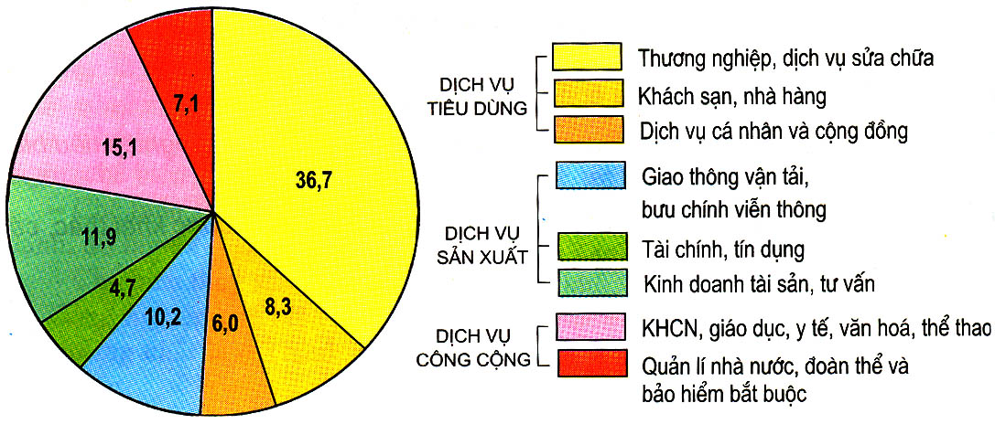

51,0%
26,8%
22,2%
Hình 13.1.Biểu đồ cơ cấu GDP của các ngành dịch vụ, năm 2002 (%)
Tính tỉ trọng của các nhóm dịch vụ: dịch vụ tiêu dùng, dịch vụ sản xuất, dịch vụ công cộng và nêu nhận xét.

Slide 18
Tỉ trọng dịch vụ trong GDP của Việt Nam
và một số nước trên thế giới. (2014)
Quốc gia | Việt Nam | Hoa Kì | Pháp | Thái Lan | Ma-lai-xi-a. | Nhật Bản
Tỉ trọng DV trong cơ cấu GDP (%) | 43,3 | 79,8 | 76,0 | 56,6 | 61,3 | 73,1
So sánh tỉ trọng dịch vụ trong cơ cấu GDP của nước ta với các nước trong khu vực và thế giới?
Em có nhận định gì sự phát triển của ngành dịch vụ ở nước trong tương lai Giải thích?

Slide 19



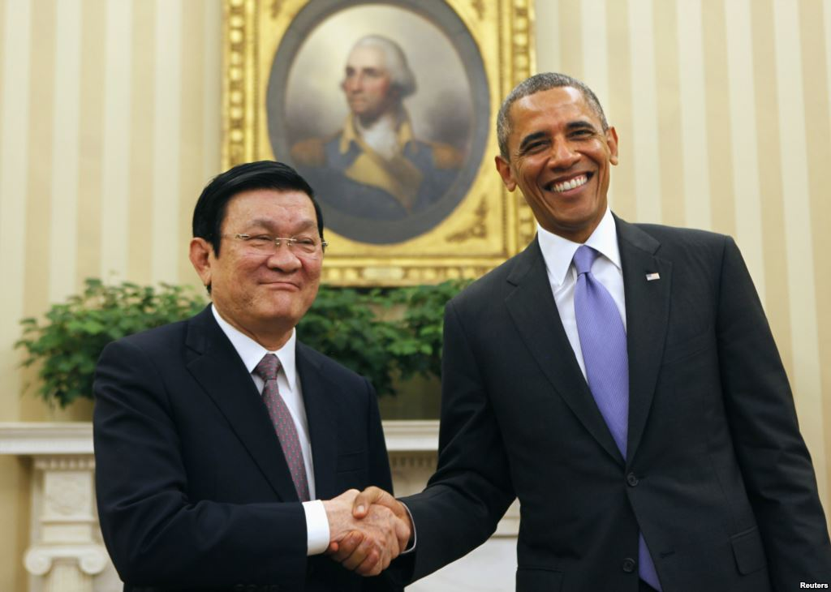


Slide 20


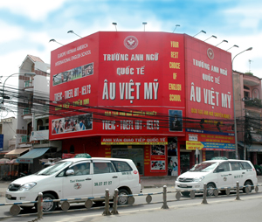


Slide 21
Ngành dịch vụ nước ta chưa thật sự phát triển
Cơ cấu ngành dịch vụ nước ta ngày càng phát triển đa dạng hơn

Slide 22
2. Đặc điểm phân bố
- Sự phân bố của hoạt động dịch vụ phụ thuộc chặt chẽ vào sự phân bố các đối tượng đòi hỏi dịch vụ. (Con người)
Có những yếu tố nào tác đến sự phân bố các hoạt động dịch vụ ở nước ta?

Slide 23
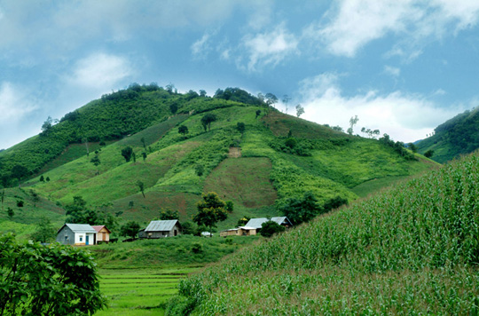


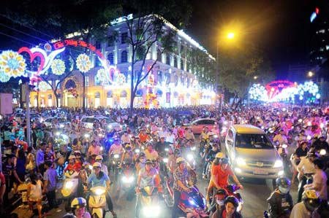
Vùng Tây Nguyên
Vùng Đông Nam Bộ

Slide 24
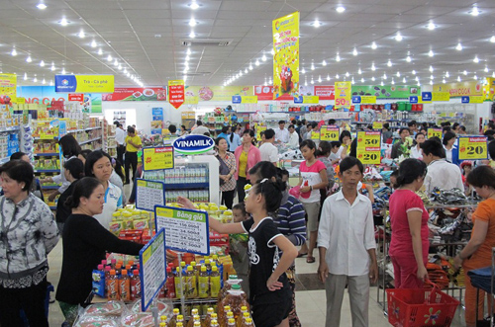

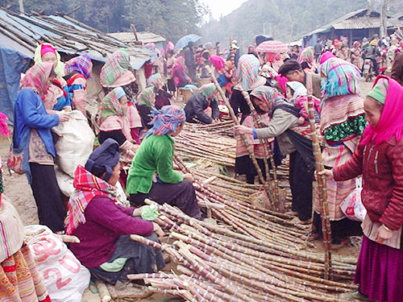

Dịch vụ ở Thành Phố
Dịch vụ ở Nông thôn

Slide 25
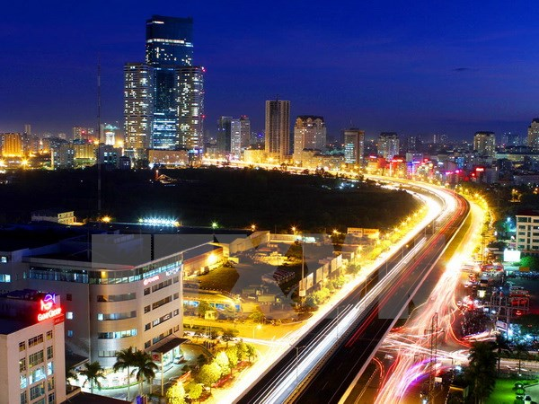
HÀ NỘI TRUNG TÂM DỊCH VỤ LỚN NHẤT PHÍA BẮC

Slide 26
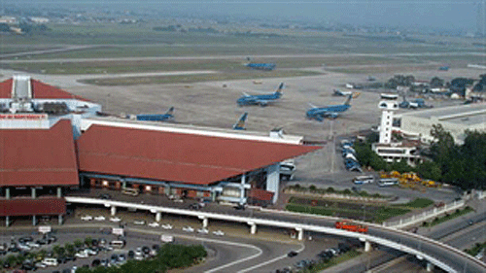
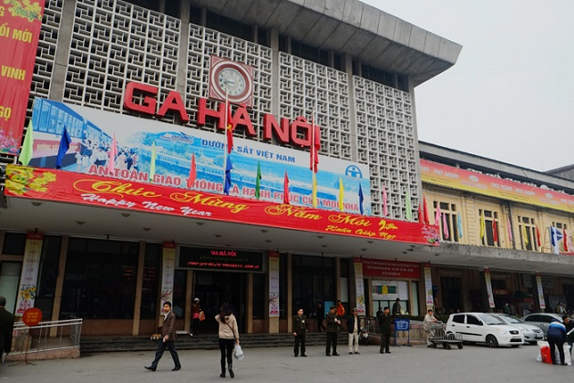
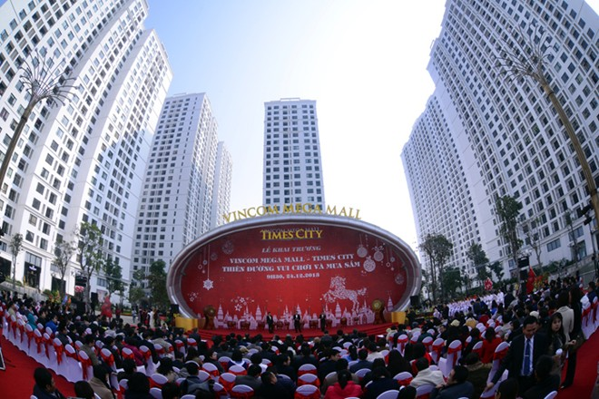
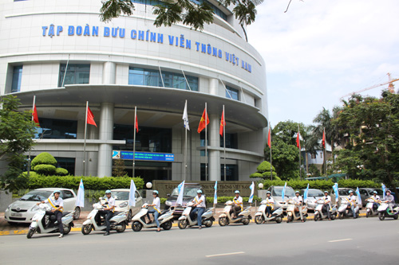
ĐẦU MỐI GIAO THÔNG
THÀNH PHỐ HÀ NỘI
TRUNG TÂM BƯU CHÍNH-VIỄN THÔNG VÀ THƯƠNG MẠI LỚN

Slide 27





Slide 28
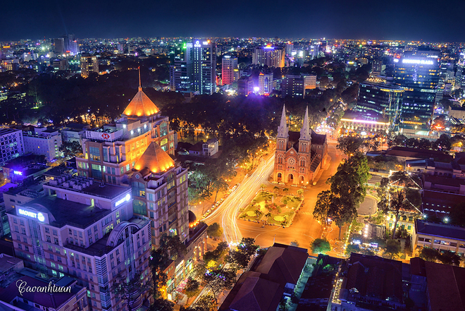
TP HỒ CHÍ MINH TRUNG TÂM DỊCH VỤ LỚN NHẤT PHÍA NAM

Slide 29
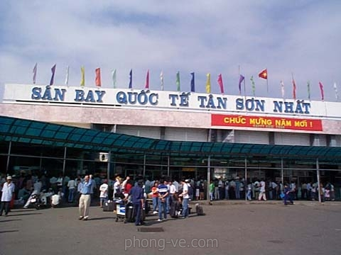
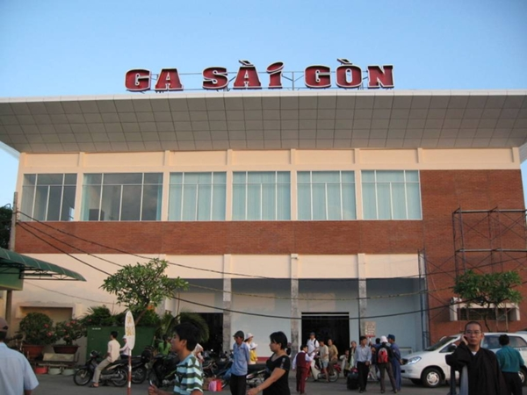
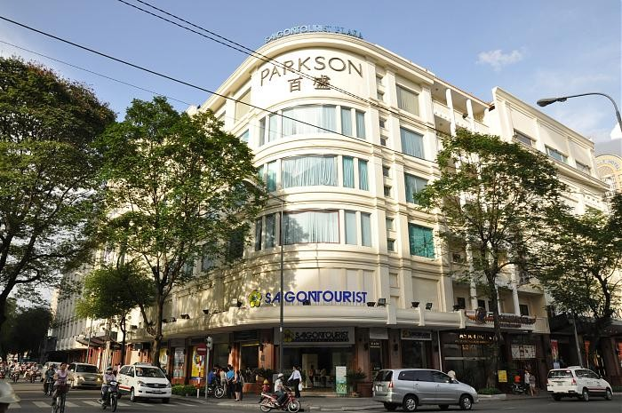

ĐẦU MỐI GIAO THÔNG
THÀNH PHỐ HỒ CHÍ MINH
TRUNG TÂM BƯU CHÍNH-VIỄN THÔNG VÀ THƯƠNG MẠI LỚN

Slide 30





Slide 31
Luyện tập
1.Hà Nội và thành phố Hồ Chí lầ hai trung tâm dịch vụ lớn nhất ở nước ta,vì:
A. Là hai thành phố lớn nhất cả nước (Hà Nội vai trò là thủ đô;thành phố Hồ Chí Minh là trung tâm kinh tế lớn nhất phía Nam).
B. Là hai đầu mối GTVT - viễn thông lớn nhất cả nước.
C. Là nơi tập trung nhiều trường Đại học,viện nghiên cứu,bệnh viện lớn.
D. Là hai trung tâm thương mại, tài chính, ngân hàng lớn nhất nước ta.
E. Tất cả đều đúng.

Slide 32
VIỆC NÂNG CAO CHẤT LƯỢNG DỊCH VỤ VÀ ĐA DẠNG HOÁ CÁC LOẠI HÌNH DỊCH VỤ CẦN PHẢI DỰA VÀO:
A
Trình độ công nghệ cao
B
Nhiều lao động lành nghề
C
Cơ sở hạ tầng kĩ thuật tốt
D
Tất cả đều đúng

Slide 33
HƯỚNG DẪN HỌC TẬP
- Về nhà học bài, làm bài tập 1,2,3 SGK/ 50. - Chuẩn bị bài 14 tiết sau học, xem kĩ các bảng 14.1, hình 14.1 và 14.3, suy nghĩ các câu hỏi trong bài. Đem theo Atlat Địa lí Việt Nam để làm bài.

Slide 34
THANKS FOR LISTENING TO MY
LECTURE.
THE END.

